Slide 1
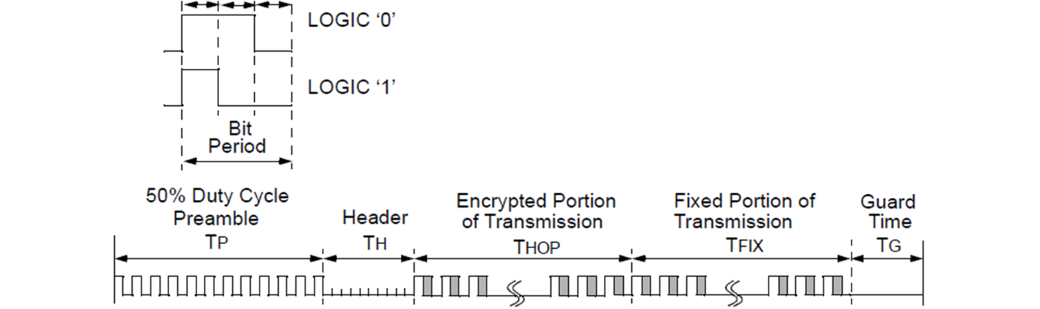
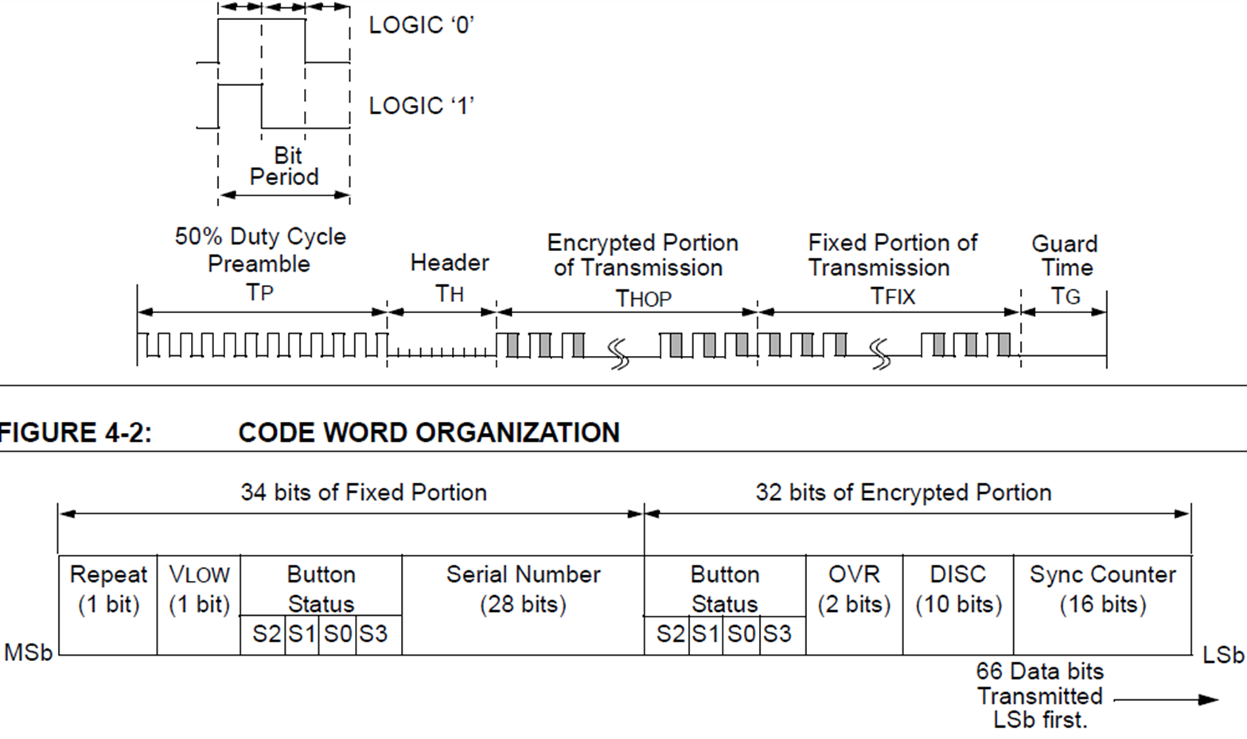
T_{E}
T_{E}
T_{E}
Símbolo ‘1’
Símbolo ‘0’
Período de Bit
23 T_{E} Preambulo de 50% Duty Cycle
T_{P}
Parte fixa da transmissão
T_{FIX}
Parte encriptada da transmissão
T_{HOP}
Tempo de espera
T_{G}
10 T_{E}Tempo de Header
T_{H}
_{34 bits da parte fixa}
_{34 bits da parte encriptada}
_{Repeat}
_{(1 bit)}
V_{LOW}
_{(1 bit)}
_{Estado dos botões}
_{Número de série}
_{(28 bits)}
_{Estado dos botões}
_{OVR}
_{(2 bits)}
_{DISC}
_{(10 bits)}
_{Contador síncrono}
_{(16 bits)}
_{MSb}
_{LSb}
_{66 bits de dados transmitidos}
_{LSb primeiro.}

Slide 2
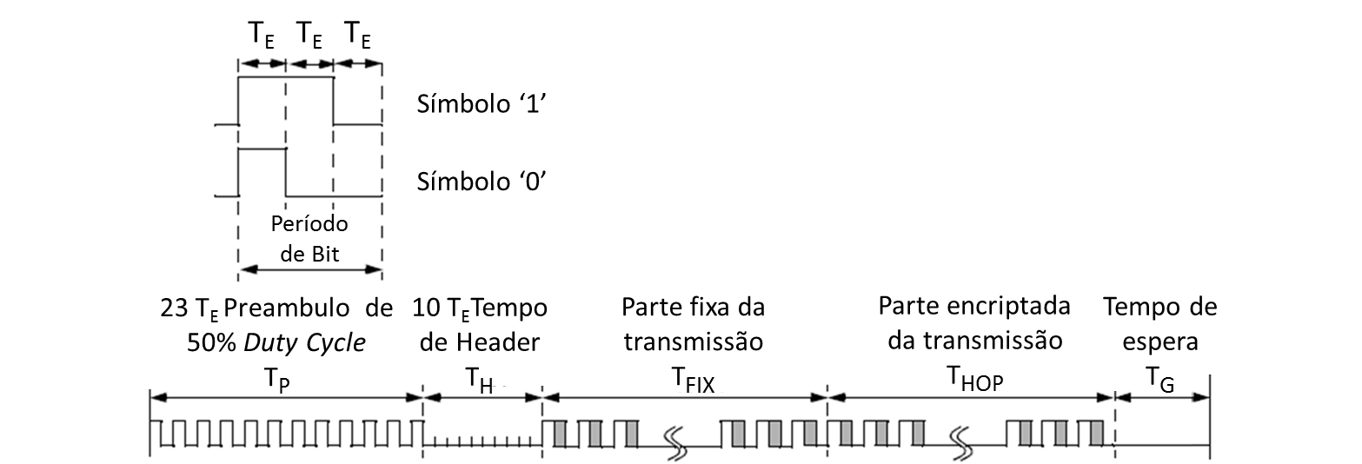
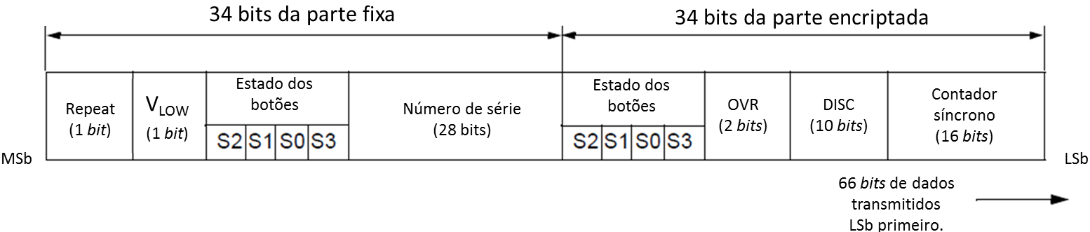

Slide 3
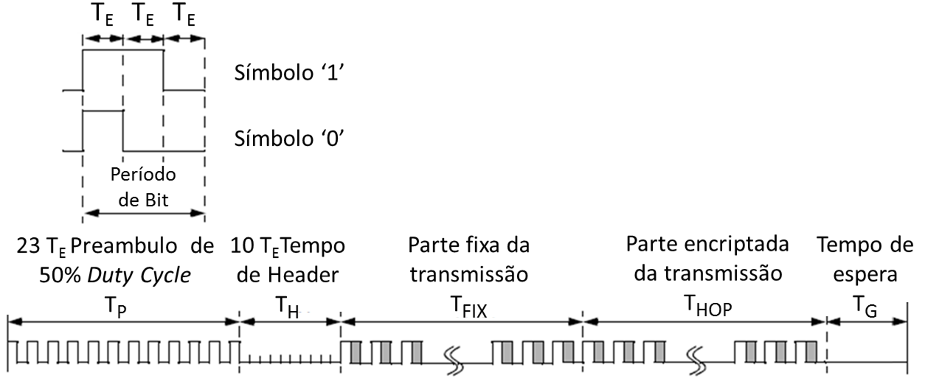

Slide 4
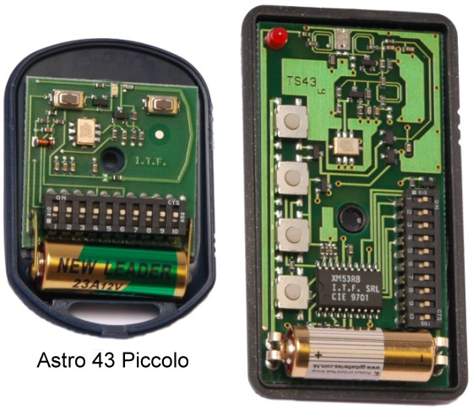
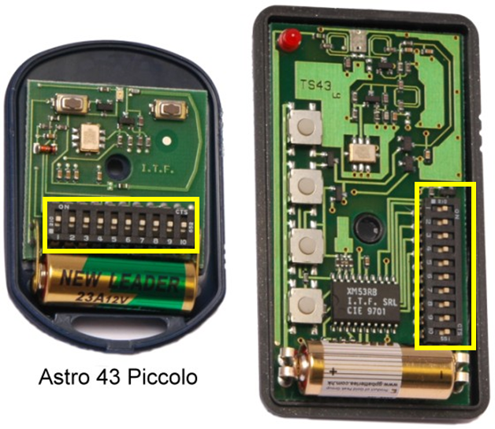

Slide 5
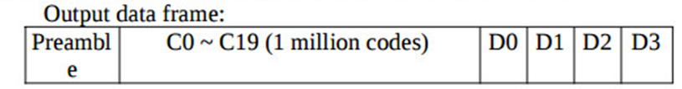
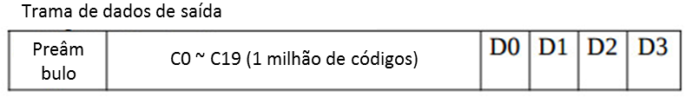
Trama de dados de saída
Preâmbulo
C0 ~ C19 (1 milhão de códigos)

